Slide 1
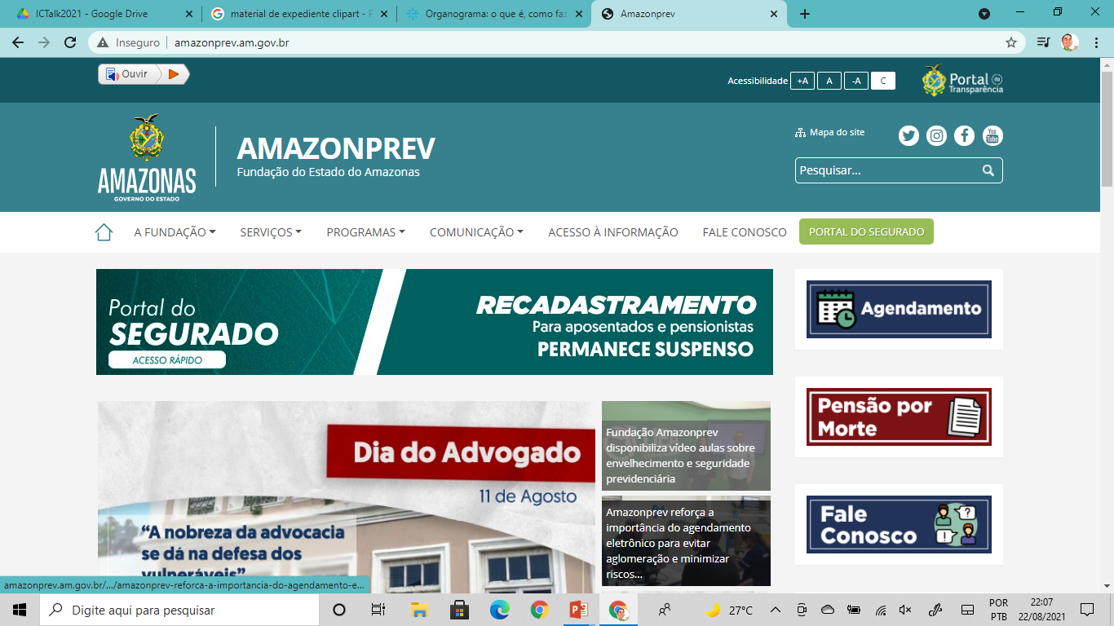
AMAZONPREV
JUN-2022
SISTEMA DE GESTÃO INTEGRADO
NBR ISO 9001: 2015
PRO GESTÃO

Slide 2
Pessoas maravilhosas, deveriam ser exemplo para todos os órgãos! (Sra. Arizaneide Leite - Aposentada)
Elogio ao Atendimento
Junho de 2022
Feliz pelo atendimento super competente! (Sra. Maria do Perpetuo – Aposentada)
Muito ágil o atendimento! (Sra. Neusa Didia – Aposentada)

Slide 3
CONTEXTO ORGANIZACIONAL
ISO 9001 – Item X
Pro Gestão – Item Y

Slide 4
Contexto Organizacional
Junho de 2022
EFEITO
CONSEQUÊNCIA
CAUSA
Execução da ação de alinhamento do sistema de gestão, sendo uma das metas, a redução do estoque de processos previdenciários gerados na pandemia da Covid-19.
Alcance dos indicadores previdenciários.
Aumento nas análises dos processos previdenciários.

Slide 5
FOCO NO CLIENTE
ISO 9001 – Item X
Pro Gestão – Item Y

Slide 6
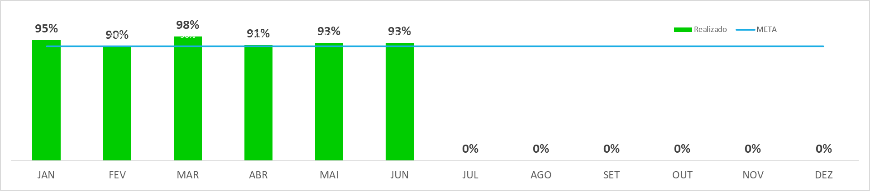
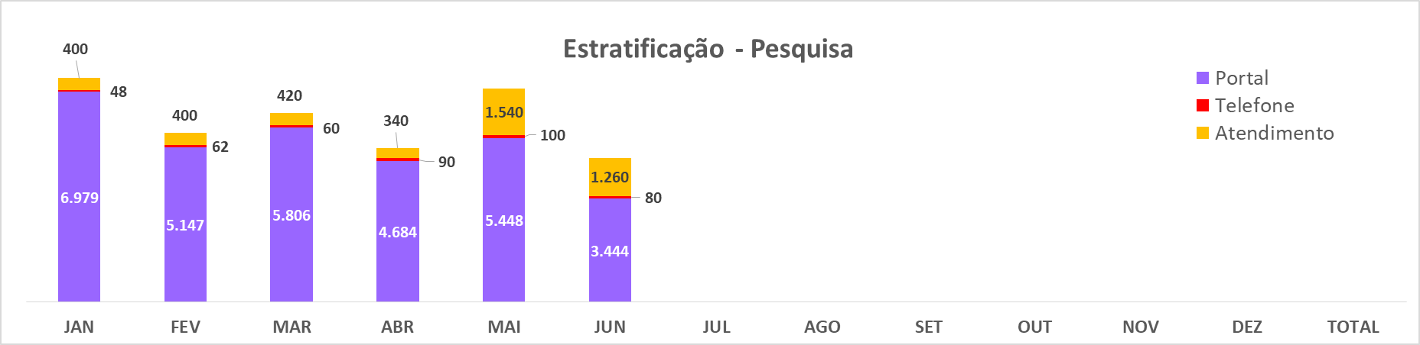
Foco no Cliente
Satisfação dos Clientes em Relação ao Atendimento da AMAZONPREV
90%

Slide 7
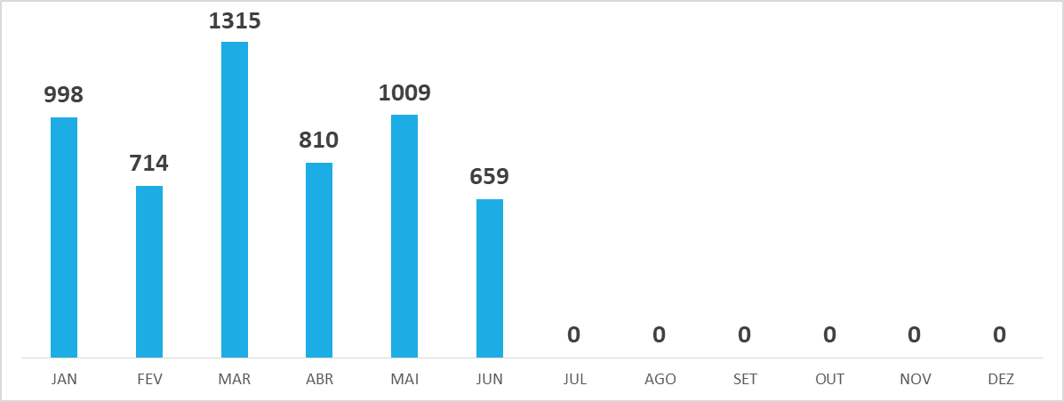
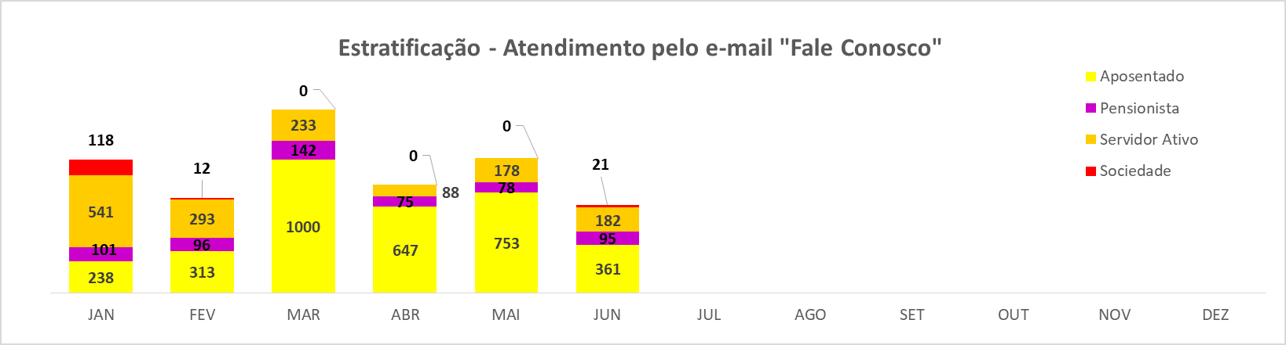
Foco no Cliente
Atendimento ao Cliente Através do e-mail “Fale Conosco”

Slide 8
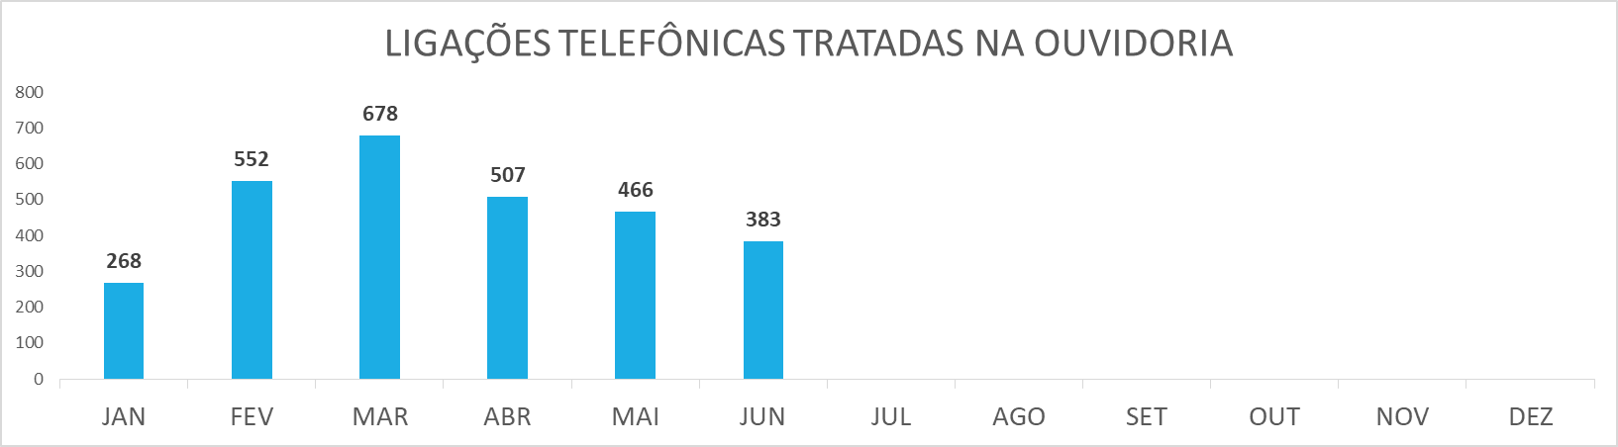
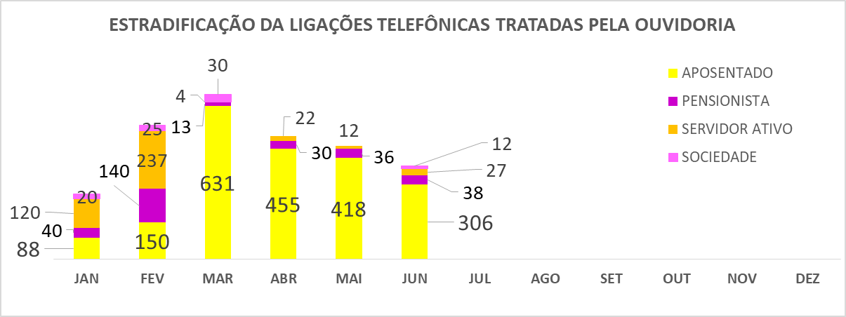
Foco no Cliente
Atendimento ao Cliente através do Telefone da Ouvidoria

Slide 9
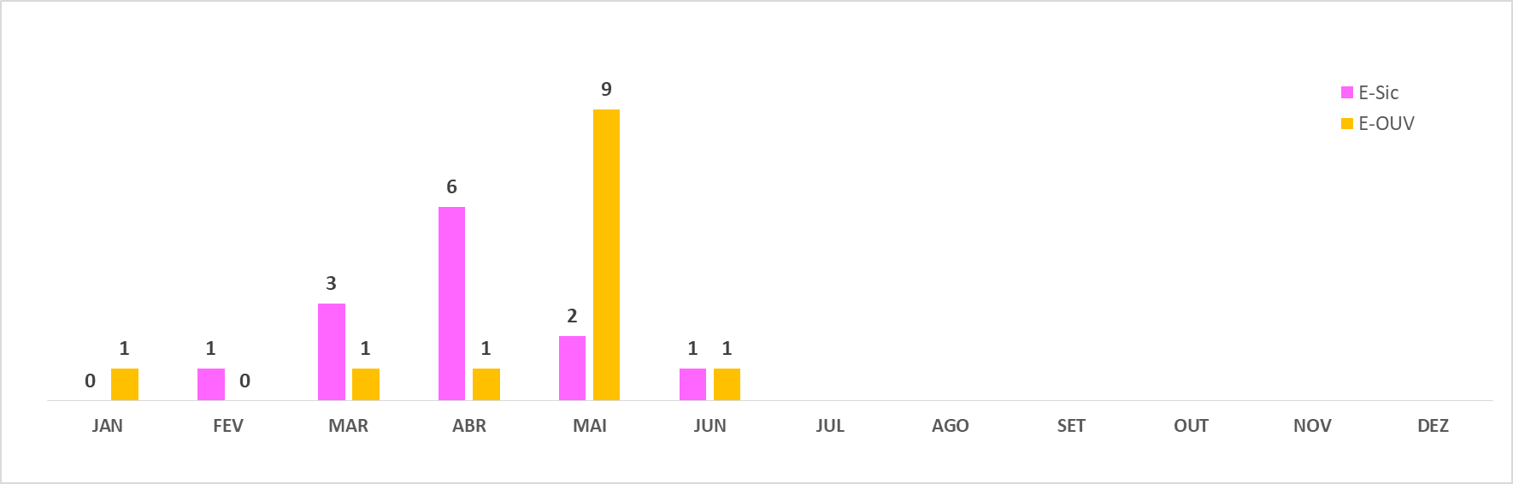
Foco no Cliente
Registro “E-OUV/E-SIC”

Slide 10
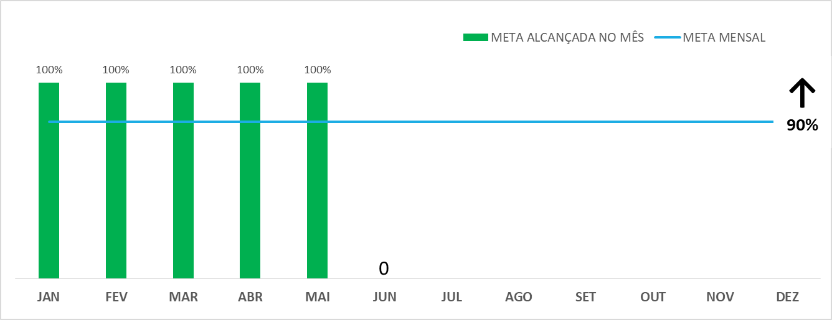
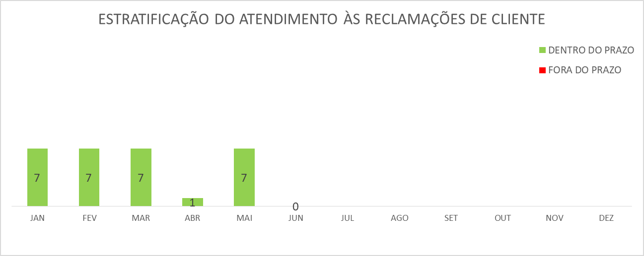
Foco no Cliente
Atendimento das Reclamações de Clientes em até 5 dias úteis

